Slide 1

ỦY BAN NHÂN DÂN QUẬN LONG BIÊN
TRƯỜNG TIỂU HỌC ÁI MỘ B
MÔN: ĐẠO ĐỨC
LỚP 2
Bài 3: Kính trọng thầy giáo, cô giáo (Tiết 1)

Slide 2


KHỞI ĐỘNG

Slide 3
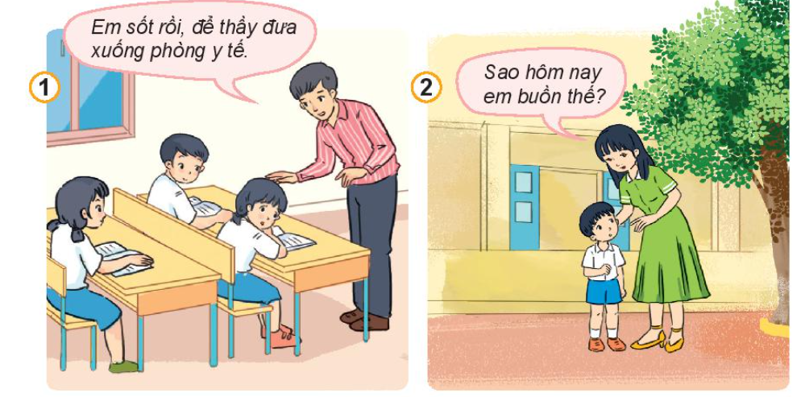
1
Quan sát tranh và trả lời câu hỏi:
Thầy cô hỏi thăm học sinh khi thấy các bạn mệt hoặc buồn

Slide 4
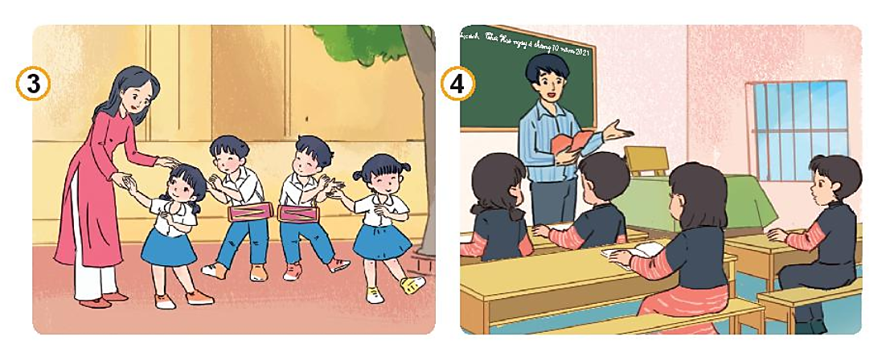
1
Quan sát tranh và trả lời câu hỏi:
Cô dạy em tập múa, tập hát
Thầy giảng bài cho học sinh

Slide 5
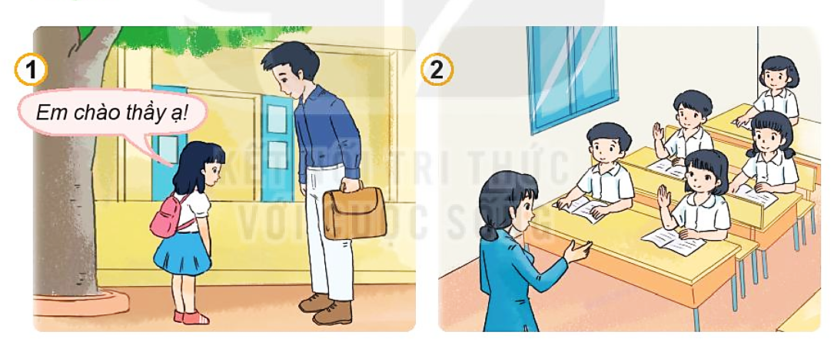
2
Tìm hiểu những việc cần làm để thể hiện sự kính trọng với thầy giáo, cô giáo.
Lễ phép chào hỏi thầy cô
Tập trung, hăng hái học bài

Slide 6
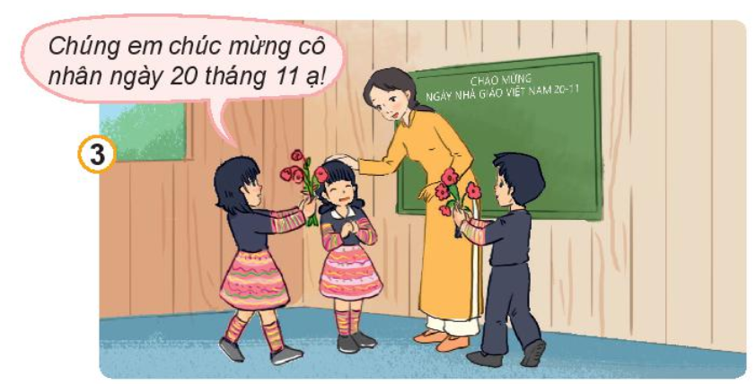
2
Tìm hiểu những việc cần làm để thể hiện sự kính trọng với thầy giáo, cô giáo.
Tặng hoa, chúc mừng thầy cô nhân ngày nhà giáo Việt Nam

Slide 7
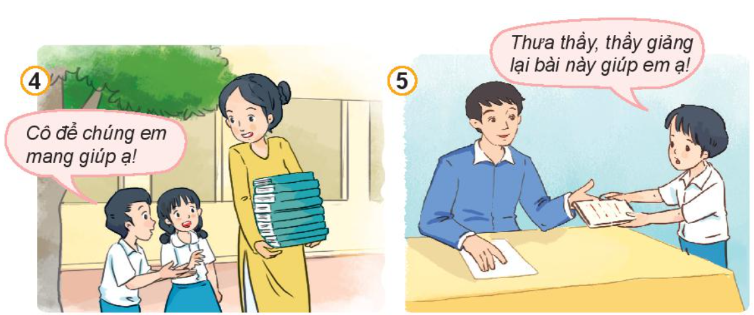
2
Tìm hiểu những việc cần làm để thể hiện sự kính trọng với thầy giáo, cô giáo.
Giúp cô bê chồng vở nặng
Hỏi thầy cô những bài chưa hiểu

